Slide 1



Project: 2017-1-CZ01-KA204-035456
Gender Education Advancing Competences in Context of Changing Europe
Комбинирано обучение за равенство между половете на работното място
28.08.2019г, София, България
организирано от „Тугедър“ ЕООД

Slide 2
Практическа задача
Напишете вертикално на бял лист номерата от: 1
2
.
до 6
Ще Ви покажа 6 снимки.
Вашата задача ще бъде за около 1 минута да напишете асоциации към снимката.
Снимка 1 отговаря на № 1 от Вашия лист.
Мoля, запишете първото впечатление, което се поражда в ума Ви при вида на снимката!

Slide 3
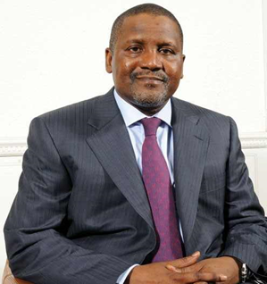
Снимка 1
https://www.google.com/url?sa=i&rct=j&q=&esrc=s&source=images&cd=&ved=2ahUKEwiLw5mew_jlAhUCaFAKHax7D4MQjRx6BAgBEAQ&url=https%3A%2F%2Fkadinvest.org%2Fopalsingleevent-speaker%2Faliko-dangote%2F&psig=AOvVaw3PYLWVd4s7F6TEw9HQQ2hl&ust=1574330140091973

Slide 4
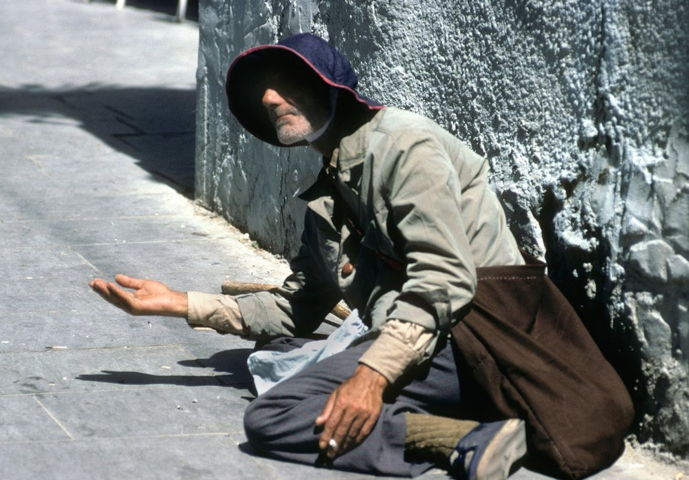
Снимка 2
https://www.reflex.cz/clanek/zpravy/80885/dansko-posila-lidi-do-vezeni-za-zebrani-na-ulicich-staci-si-rict-o-drobaky-proc-to-nejde-u-nas.html?fb_comment_id=1418006664954988_1423494637739524

Slide 5
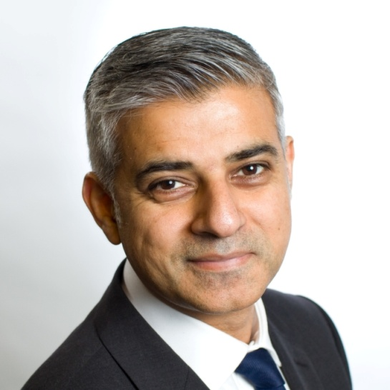
Снимка 3
https://www.transport-network.co.uk/Sadiq-Khan-considers-single-unified-road-charging-scheme-for-London/14197

Slide 6
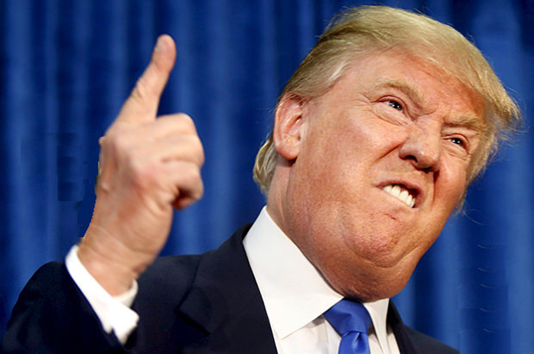
Снимка 4
https://www.google.com/url?sa=i&rct=j&q=&esrc=s&source=images&cd=&ved=2ahUKEwjSrvqzxfjlAhXEYlAKHZD_CMIQjB16BAgBEAM&url=https%3A%2F%2Fwww.reflex.cz%2Fclanek%2Fcausy%2F73261%2Fzdrave-agresivni-donald-trump-jak-se-nemilosrdny-manazer-stal-prezidentem-usa.html&psig=AOvVaw0xpL5miwT2K1430gR2kIvc&ust=1574330797653424

Slide 7
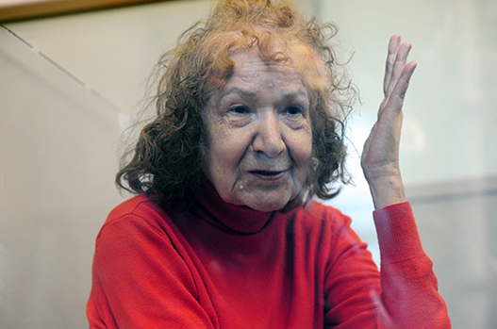
Снимка 5
https://universaljournalreview.wordpress.com/2015/08/05/tamara-samsonova-68-year-old-suspected-russian-serial-killer-dubbed-granny-ripper-now-suspected-of-eating-victims/

Slide 8
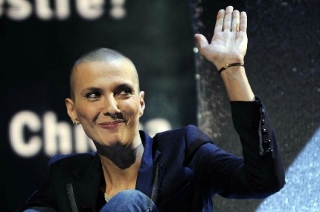
Снимка 6
https://www.giornalettismo.com/la-nuova-vita-lesbo-di-rosalinda-celentano/

Slide 9
Въпроси за обсъждане:
Какви асоциации или реакции провокираха у Вас тези снимки?
Какво Ви впечатли най-много в тези изображения?
Имаше ли някакви общи неща или разлики в тези снимки?
Откривате ли предразсъдъци (стереотипи) сред написаните от Вас неща? Ако „Да“, кои? Бихте ли ги споделили?
Повлияха ли някакви предразсъдъци (стереотипи) на Вашата преценка?

Slide 10
Идентичността на хората от снимките
Алико Данготе (Нигериец, най-богатият чернокож човек на света)
Просякиня
Садик Аман Кан (кмет на Лондон, Пакистанец по произход, първият мюсулманин, кмет на европейска столица)
Доналд Тръмп (Американски президент от републиканската партия; номиниран за Нобеловата награда за мир през 2016 г. от анонимен подател за „енергичната му борба за мир чрез засилване на идеологията, използвана като оръжие за възпиране на радикалния ислям, „Ислямската държава “ и „Комунистически Китай“)
Тамара Самсонова (Рускиня, сериен убиец)
Дъщерята на Адрияно Челентано (Росалинда е лесбийка)

Slide 11
5 базисни стъпки в процеса на формиране на стеретипи
Категоризация – групираме това, което виждаме, спрямо някаква обща черта, критерий
Приемаме, че членовете на определена група са еднакви;
Същевременно обаче правим и разграничение - членовете на едната група се различават от членовете на другата група;
След като веднъж сме групирали спрямо някаква черта, е възможно да решим, че тази черта е характерна не само за това, което сме видели, но и за всички членове на тази група
Правим генерализация

Slide 12
Пример:
Един от колегите се обръща бъм HR мениджърът и казва:
Вие сте назначили това младо и хубаво момиче в маркетинговия отдел! (категоризация)
На младите и хубави момичета не може да се разчита, че ще се задържат дълго във фирмата! (търсене на сходства)
Младите и хубави момичета не са така надеждни в професионалната си роля, каквито са по-възрастните жени – тези на около 40 (търсене на разлики)
Понеже е млада, сигурно има семейни планове (пренасяме определена черта към всички членове на групата)
Всички млади и хубави момичета си намират мъж, забременяват и излизат в майчинство, така че по-добре не я назначавайте! (генерализация)

Slide 13
Благодарим ви за вниманието☺ www.zaedno-bg.com

